Slide 1
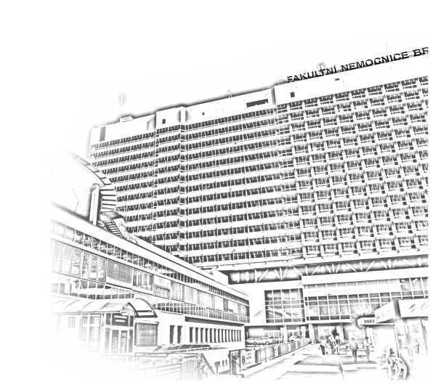
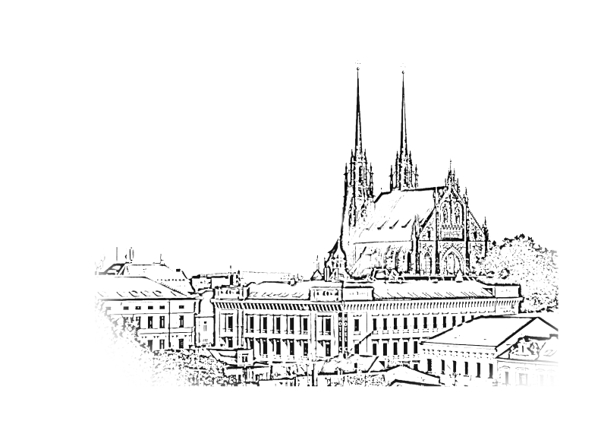
Lymeská borrelióza.
Co je a co není borrelióza.
MUDr. Matúš Mihalčin, Ph.D.
Lékařská fakulta Masarykovy Univerzity, Brno
Klinika infekčních chorob, Fakultní nemocnice Brno

Slide 2
Zdroje / ke čtení.
ČR: Doporučený postup Společnosti infekčního lékařství České lékařské společnosti J. E. Purkyně. Doporučený postup diagnostiky a léčby lymeské borreliózy. 2018. (infektologie.cz/DPLB18.htm)
USA: Clinical Practice Guidelines by the Infectious Diseases Society of America (IDSA), American Academy of Neurology (AAN), and American College of Rheumatology (ACR): 2020 Guidelines for the Prevention, Diagnosis and Treatment of Lyme Disease, Clinical Infectious Diseases
Německo: Guidelines for diagnosis and treatment in neurology - Lyme neuroborreliosis. Ger Med Sci. 2025
Francie: Guidelines for Lyme borreliosis: Diagnostic strategies. Infect Dis Now. 2025

Slide 3
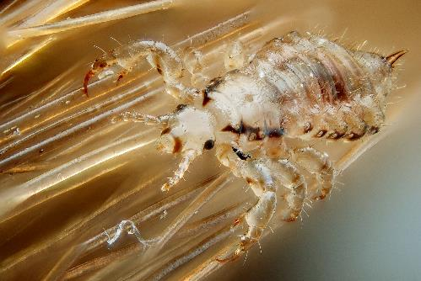
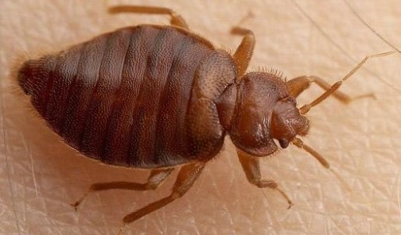
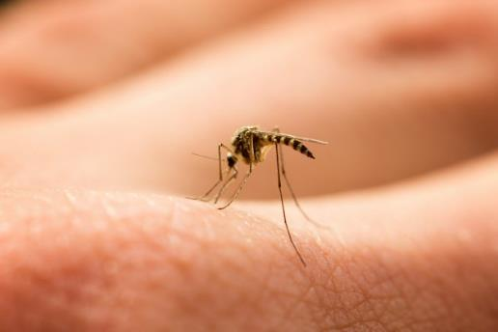
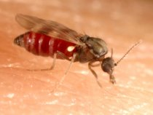
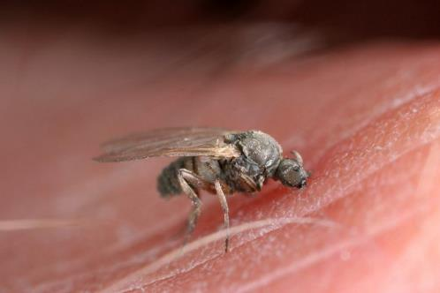
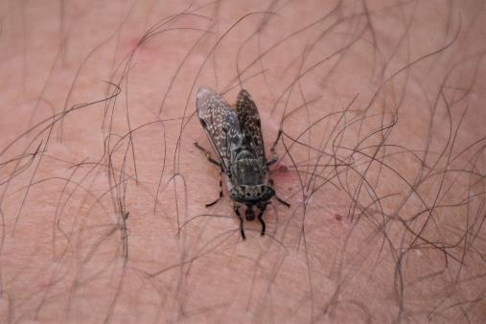
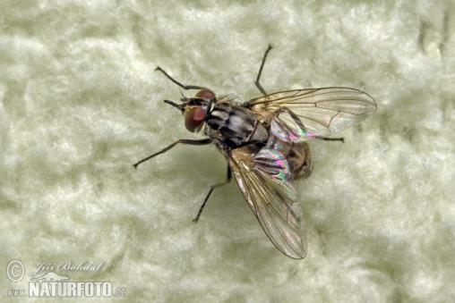
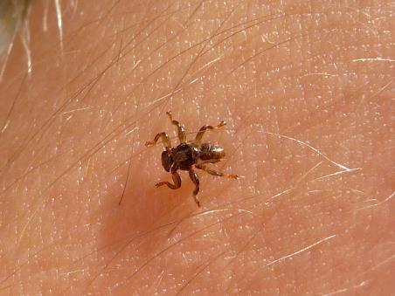
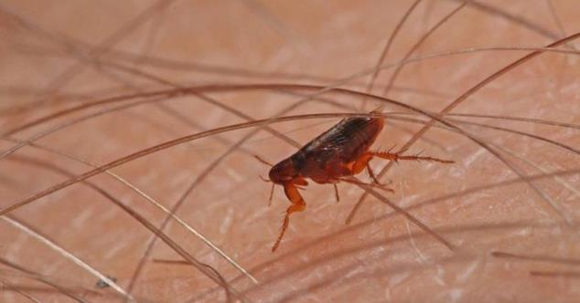
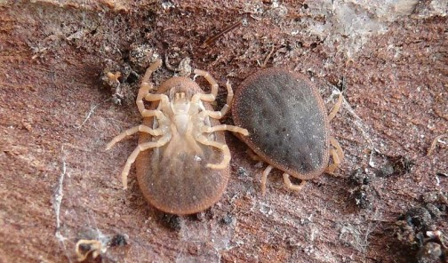
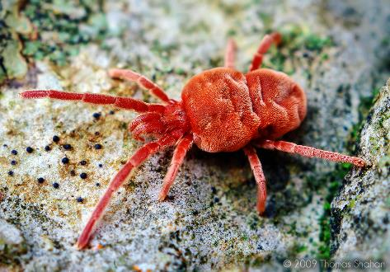
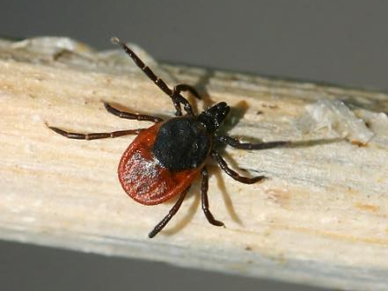
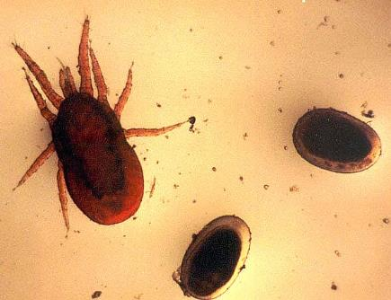
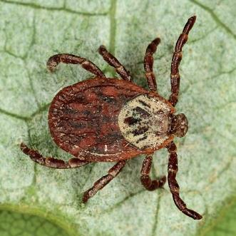
Hematofágní členovci.
H m y z (I n s e c t a)
    Vši (Anoplura) [řád]
    Štěnicovití (Cimicidae)
    Komárovití (Culicidae) - viry Ťahyňa (Valtická horečka), Tribeč, Usutu, West Nile virus, Batai a pravděpodobně i další
    Pakomárcovití (Ceratopogonidae) - Culicoides obsoletus - virus Ťahyňa
    Muchničkovití (Simuliidae)
    Ovádovití (Tabanidae)
    Bodalkovití (Stomoxyidae)
    Klošovití (Hippoboscidae)
    Blechy (Siphonaptera) [řád]
K l e p í t k a t c i (C h e l i c e r a t a)
    Klíšťákovití (Argasidae)
    Sametkovití (Trombiculidae)
    Čmelíkovití (Dermanyssidae)
    Klíšťatovití (Ixodidae) – borrelie, virus klíšťové encefalitidy, Anaplasma, Francisella, rickettsie, babesie, další arboviry ?

Slide 4
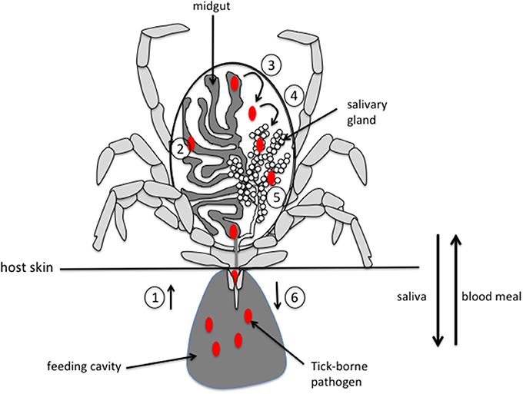
Přenos pouze klíšťaty.
✅ Borrelie se při sání komára z kapilár do jeho těla nepřenášejí – nacházejí se totiž převážně mimo krevní oběh.
✅ Experimentálně přenesené borrelie do komárů přežily jen krátce, protože je trypsin ve střevě komára rychle rozloží.
✅ Ani přenos borrelií na sosáku komára v experimentu nevedl k nákaze člověka.
✅ Navíc (dle několika starších studií) musejí borrelie nejprve změnit své povrchové antigeny, aby byly schopny přežít v těle savce. Tento proces trvá několik hodin – během krátkého sání komára k tomu nemůže dojít.
Pekľanská M, Kuníková K, Vlčková R, et al. Experimental evidence rules out mosquitoes as vectors of Lyme disease. Parasit Vectors. 2025;18(1):206.
Rosa, 2005
Perez, 2011
Šimo L et al. 2017

Slide 5
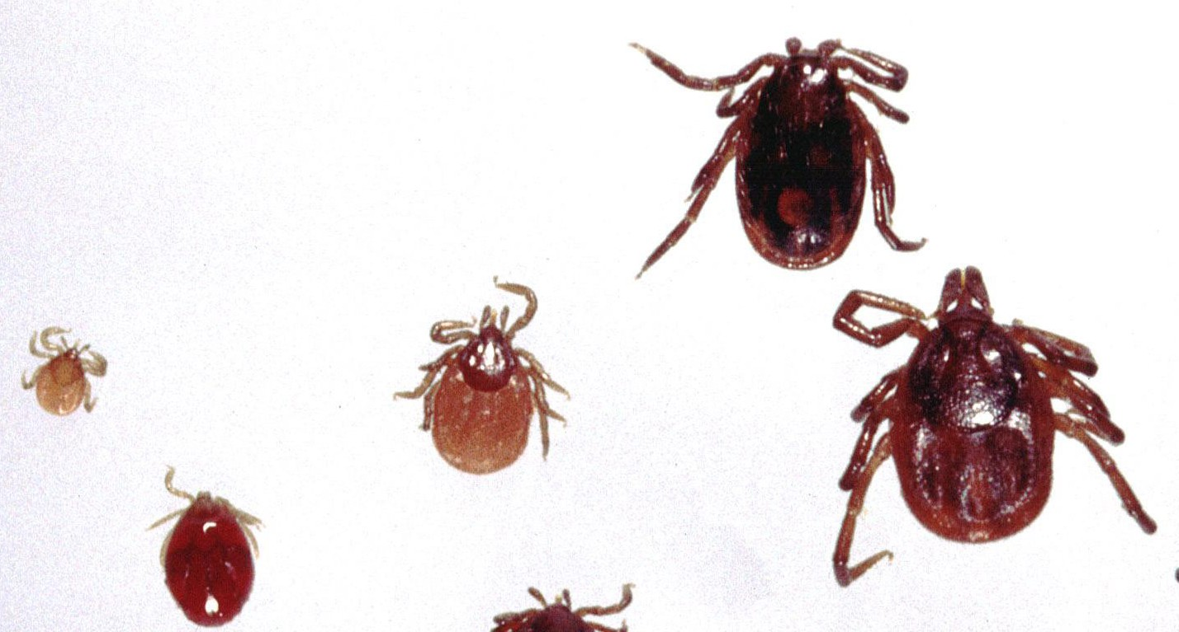
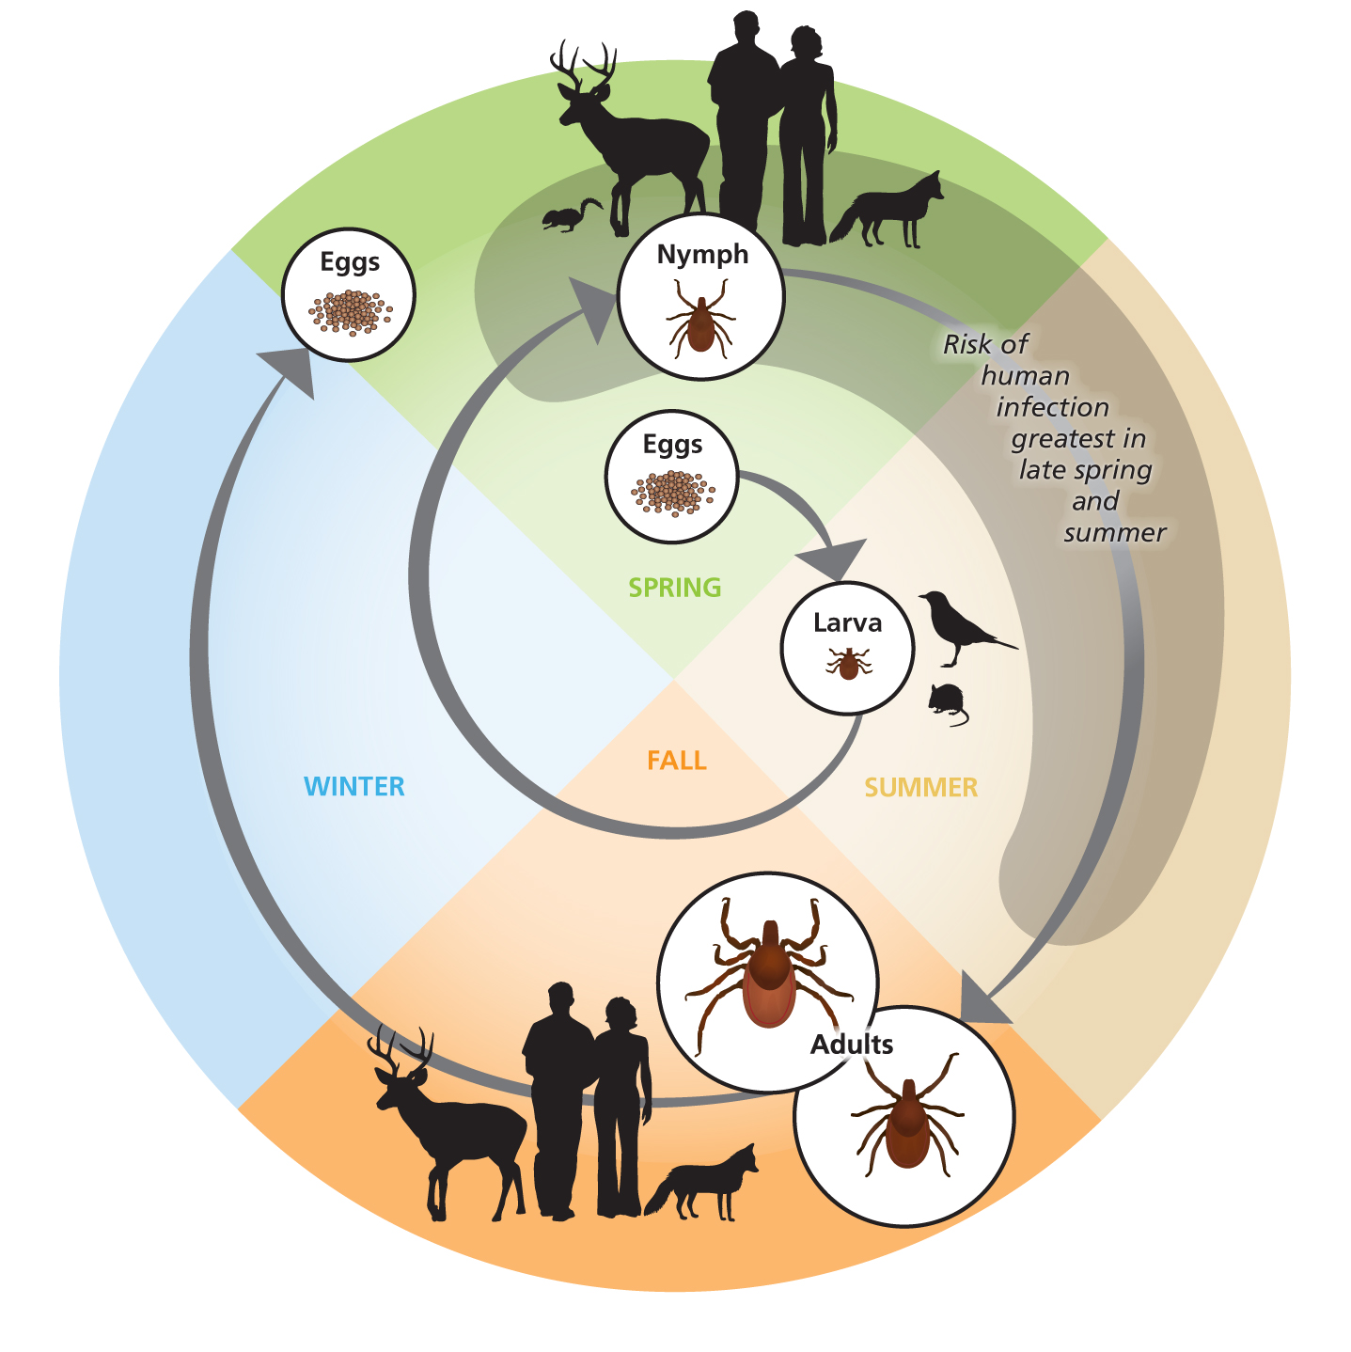
Přenos pouze klíšťaty.
imago
sameček
samička
nymfa
larva
V našich podmínkách trvá životní cyklus 2 roky.
Důležití pro přenos infekce jsou nejen dospělci, ale též larvy a nymfy.

Slide 6
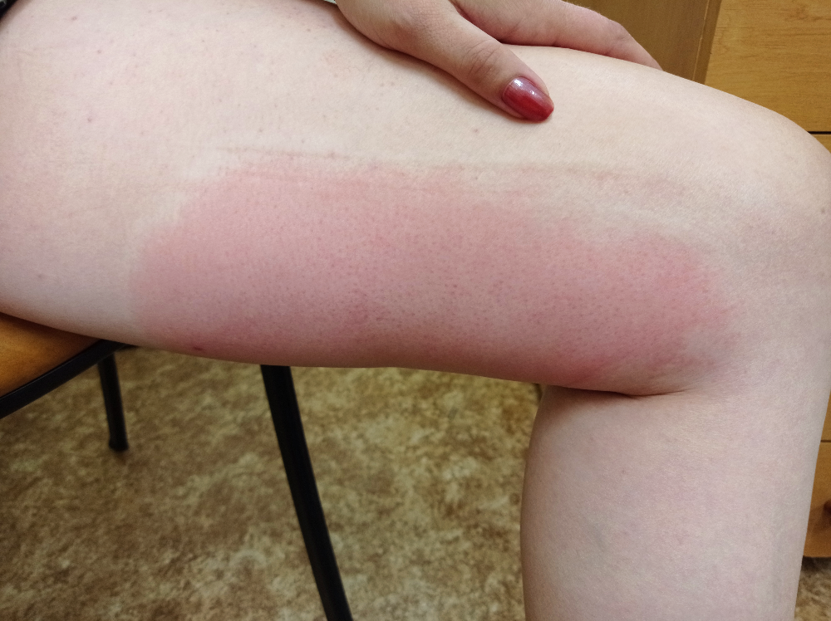
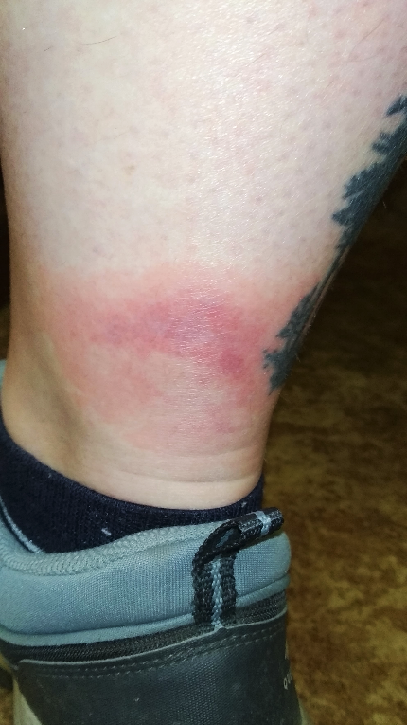
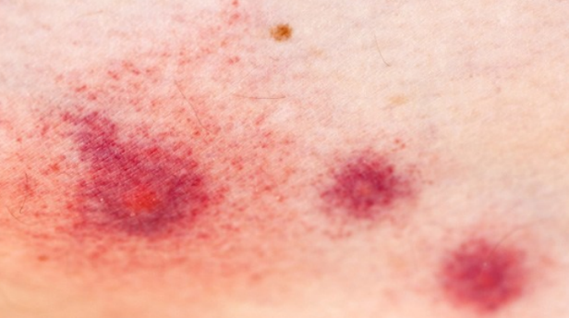
Lokální reakce po štípnutí.
Notes:
Ovad, muchanicka uprostřed,

Slide 7
Lymeská borrelioza
erythema migrans
lymfocytom meningoradikulitida artritida
acrodermatitida
artritida
neurologické sy.
časné
disseminované stadium
pozdní
disseminované stadium
lokalizované stadium
≈ 7.den
≈ 30.den
≥ 6 měs.

Slide 8
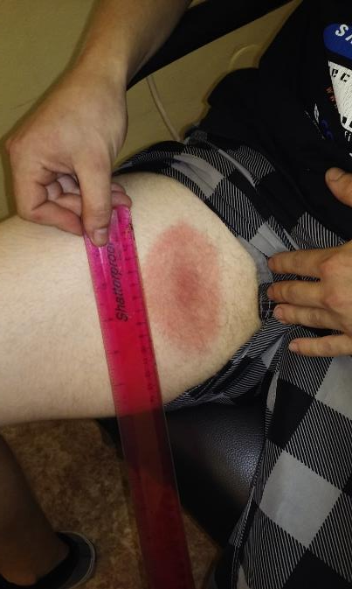
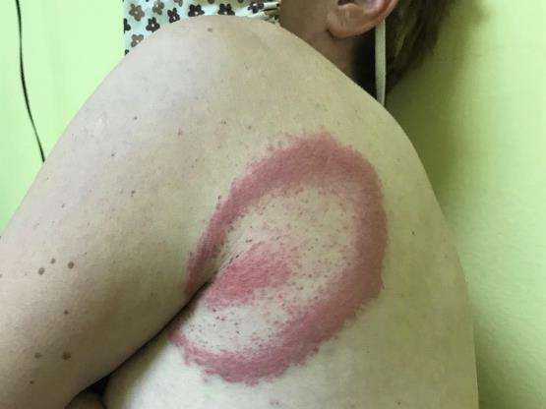
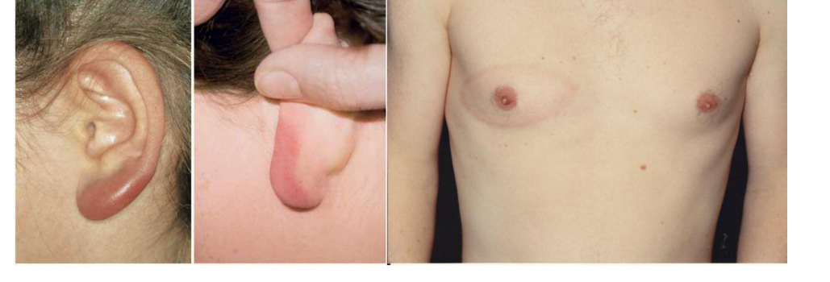
Kožní forma
Erythema migrans - nevyšetřovat sérologii
Jiné kožní formy:
erythema migrans multiplex, borreliový lymfocytom, akrodermatitida (ACA)
zde již sérologie může pomoct
Lymfocytom foto: Stanek, Strle

Slide 9
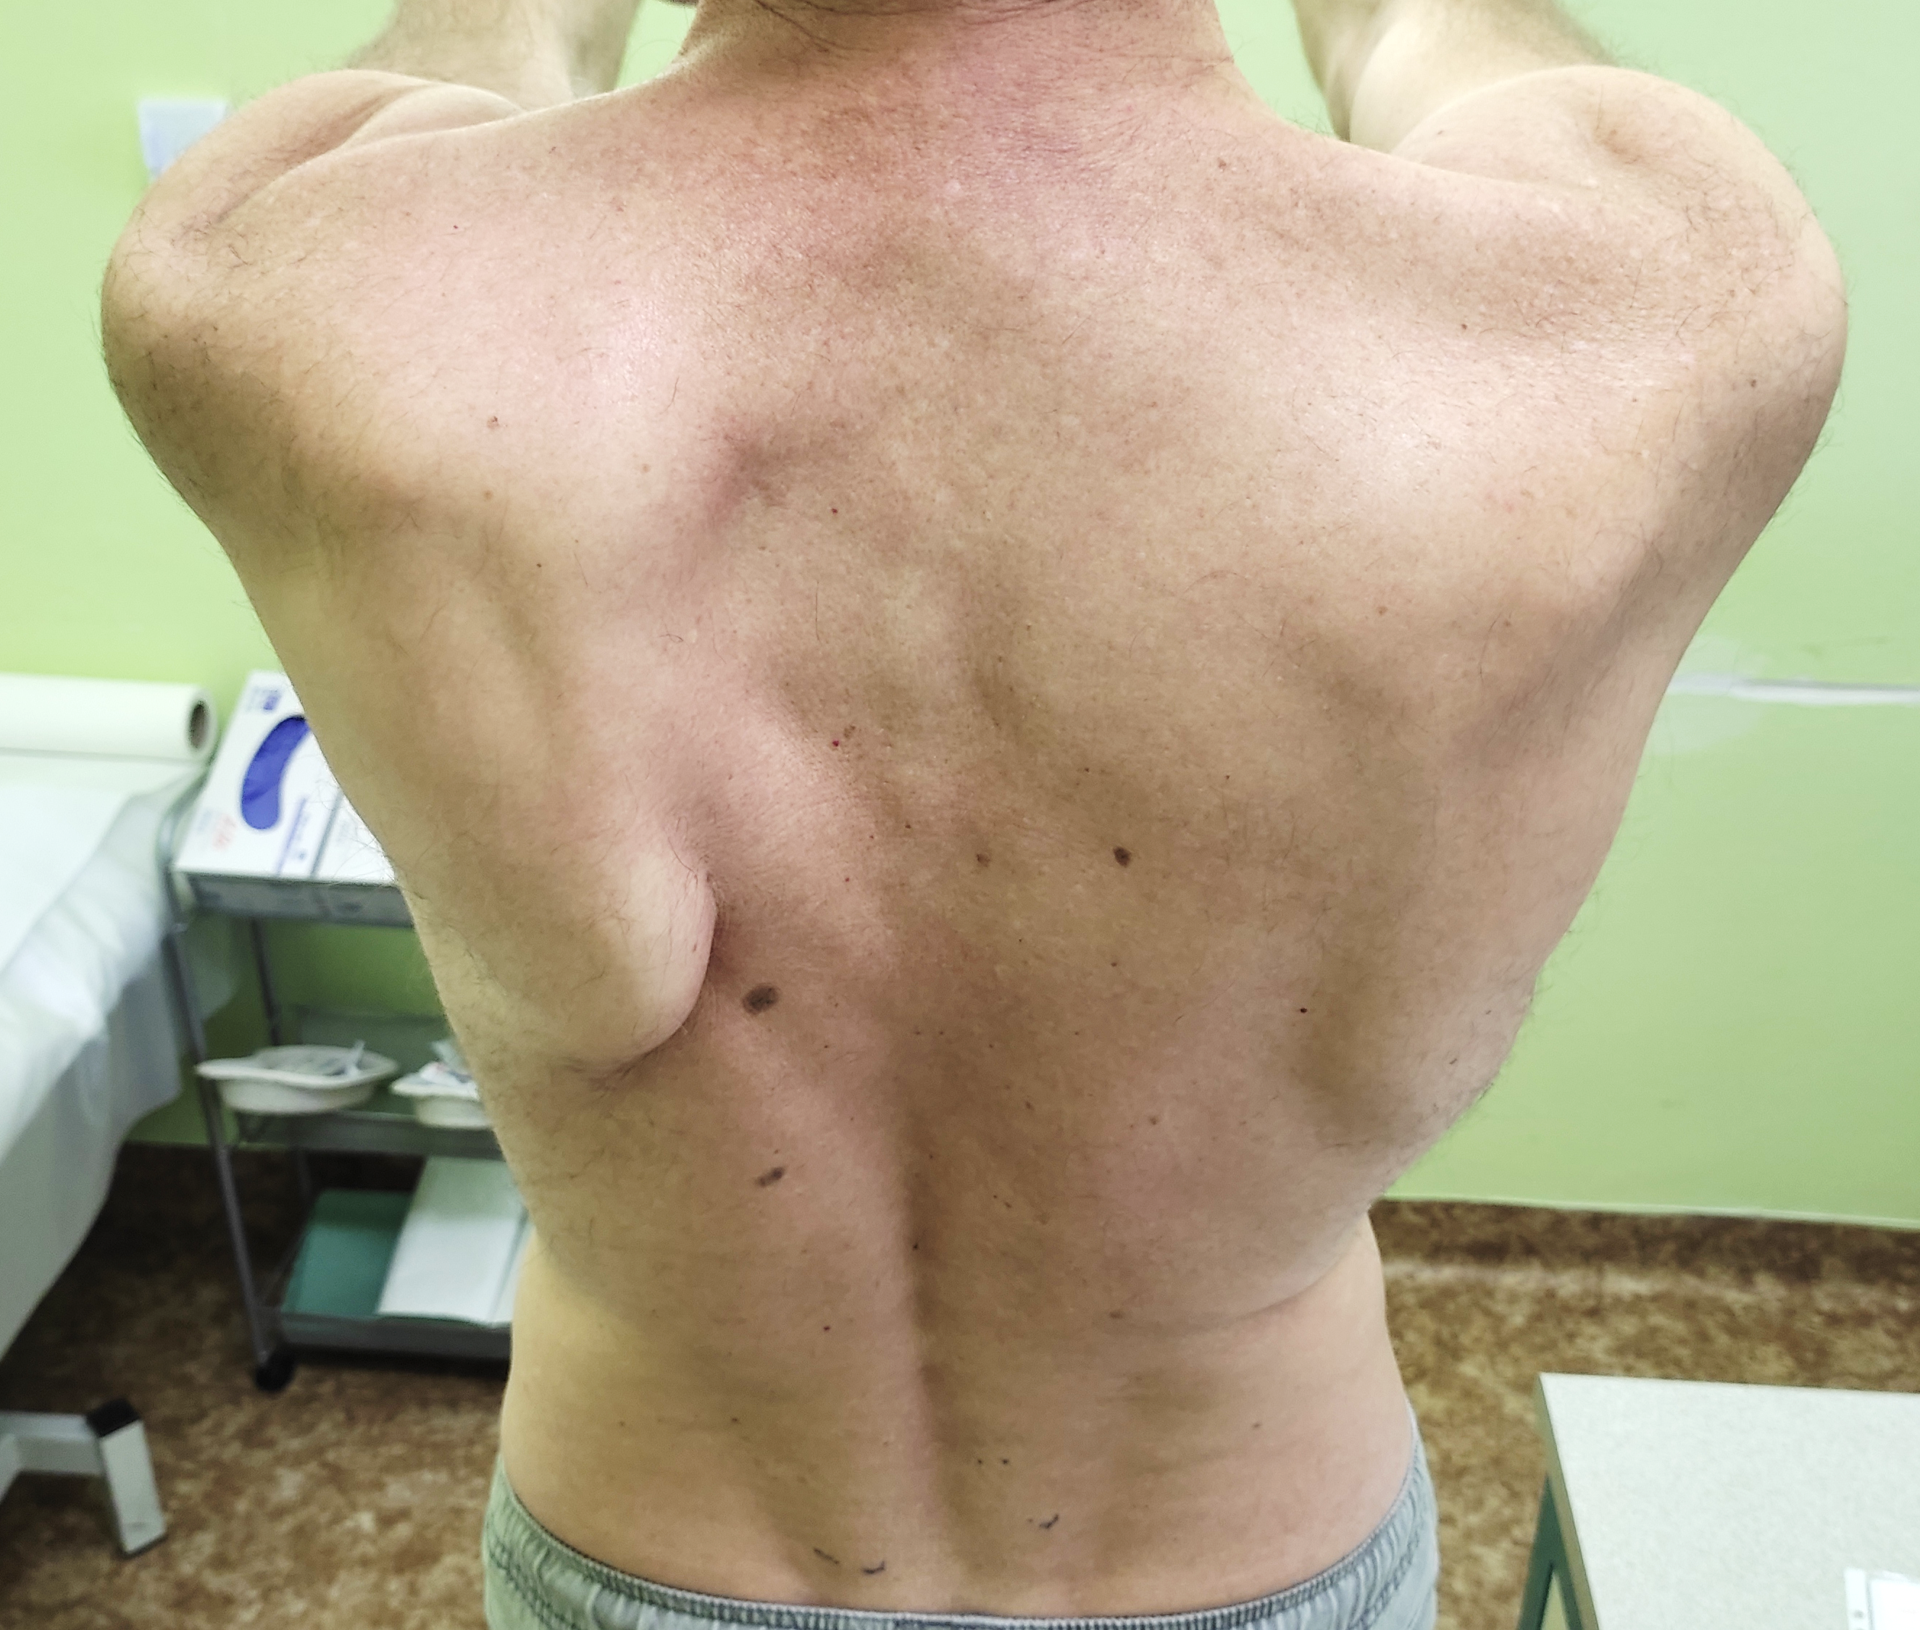
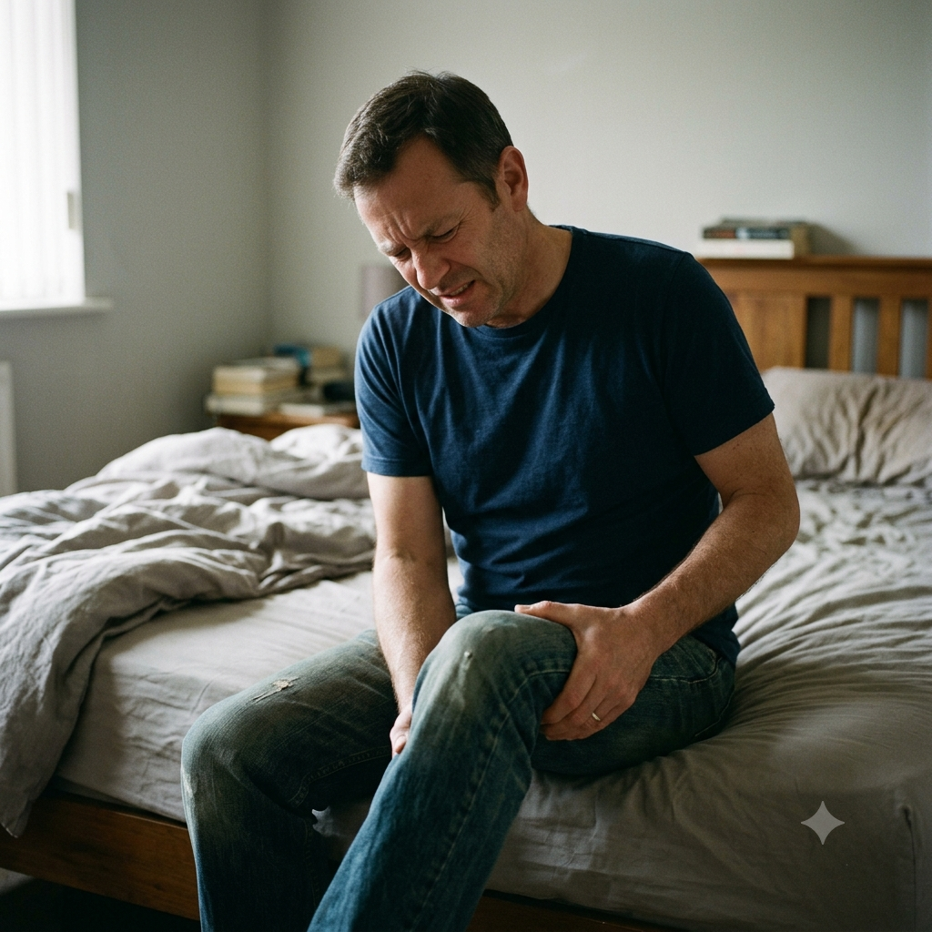
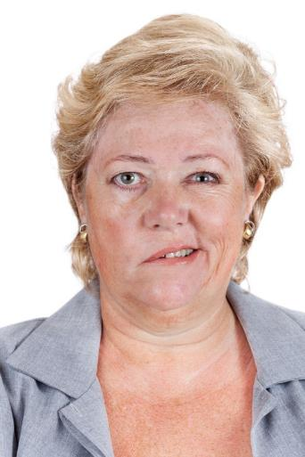
Neuroborrelioza
Typicky bolestivá radikulitida spinálních nervů (>70 %), později paréza a parestezie, pokud nebyla léčba
Radikulitida a paréza hlavových nervů (80-90 % n.facialis)
Meningitida u dětí (cca 30 %)
Extrémně vzácně neuritida periferních nervů (spolu s ACA), myelitida (transversální senzorická dysfunkce), encefalitida (nespecifické parézy, poruchy řeči, koorodinace, vč. psychiatrických symptomů)

Slide 10
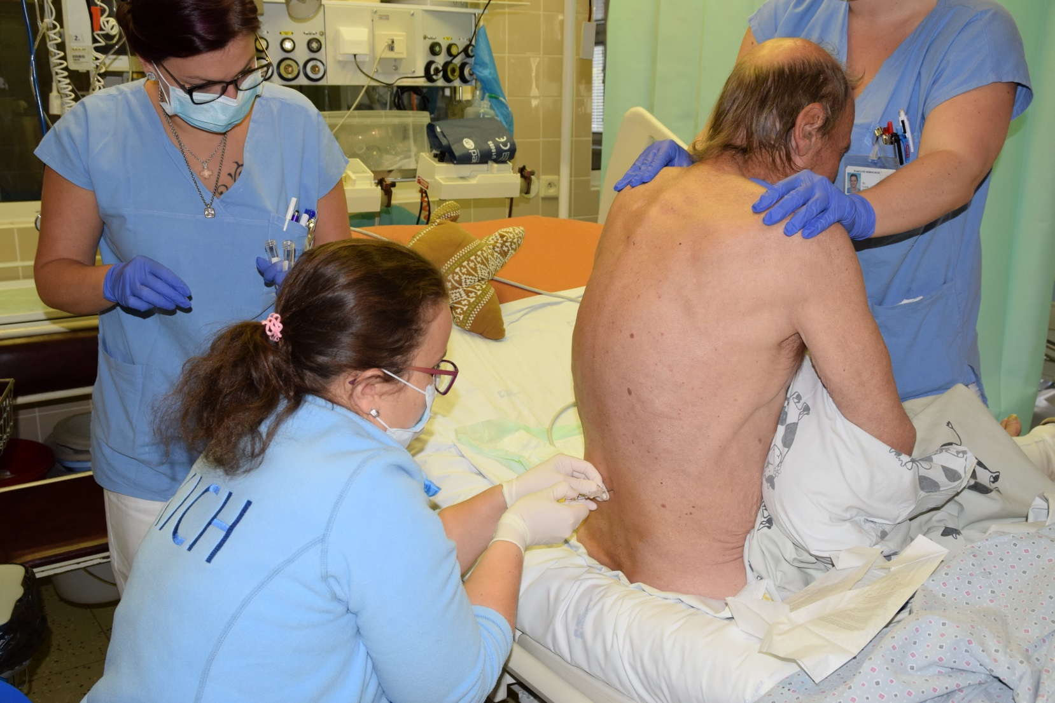
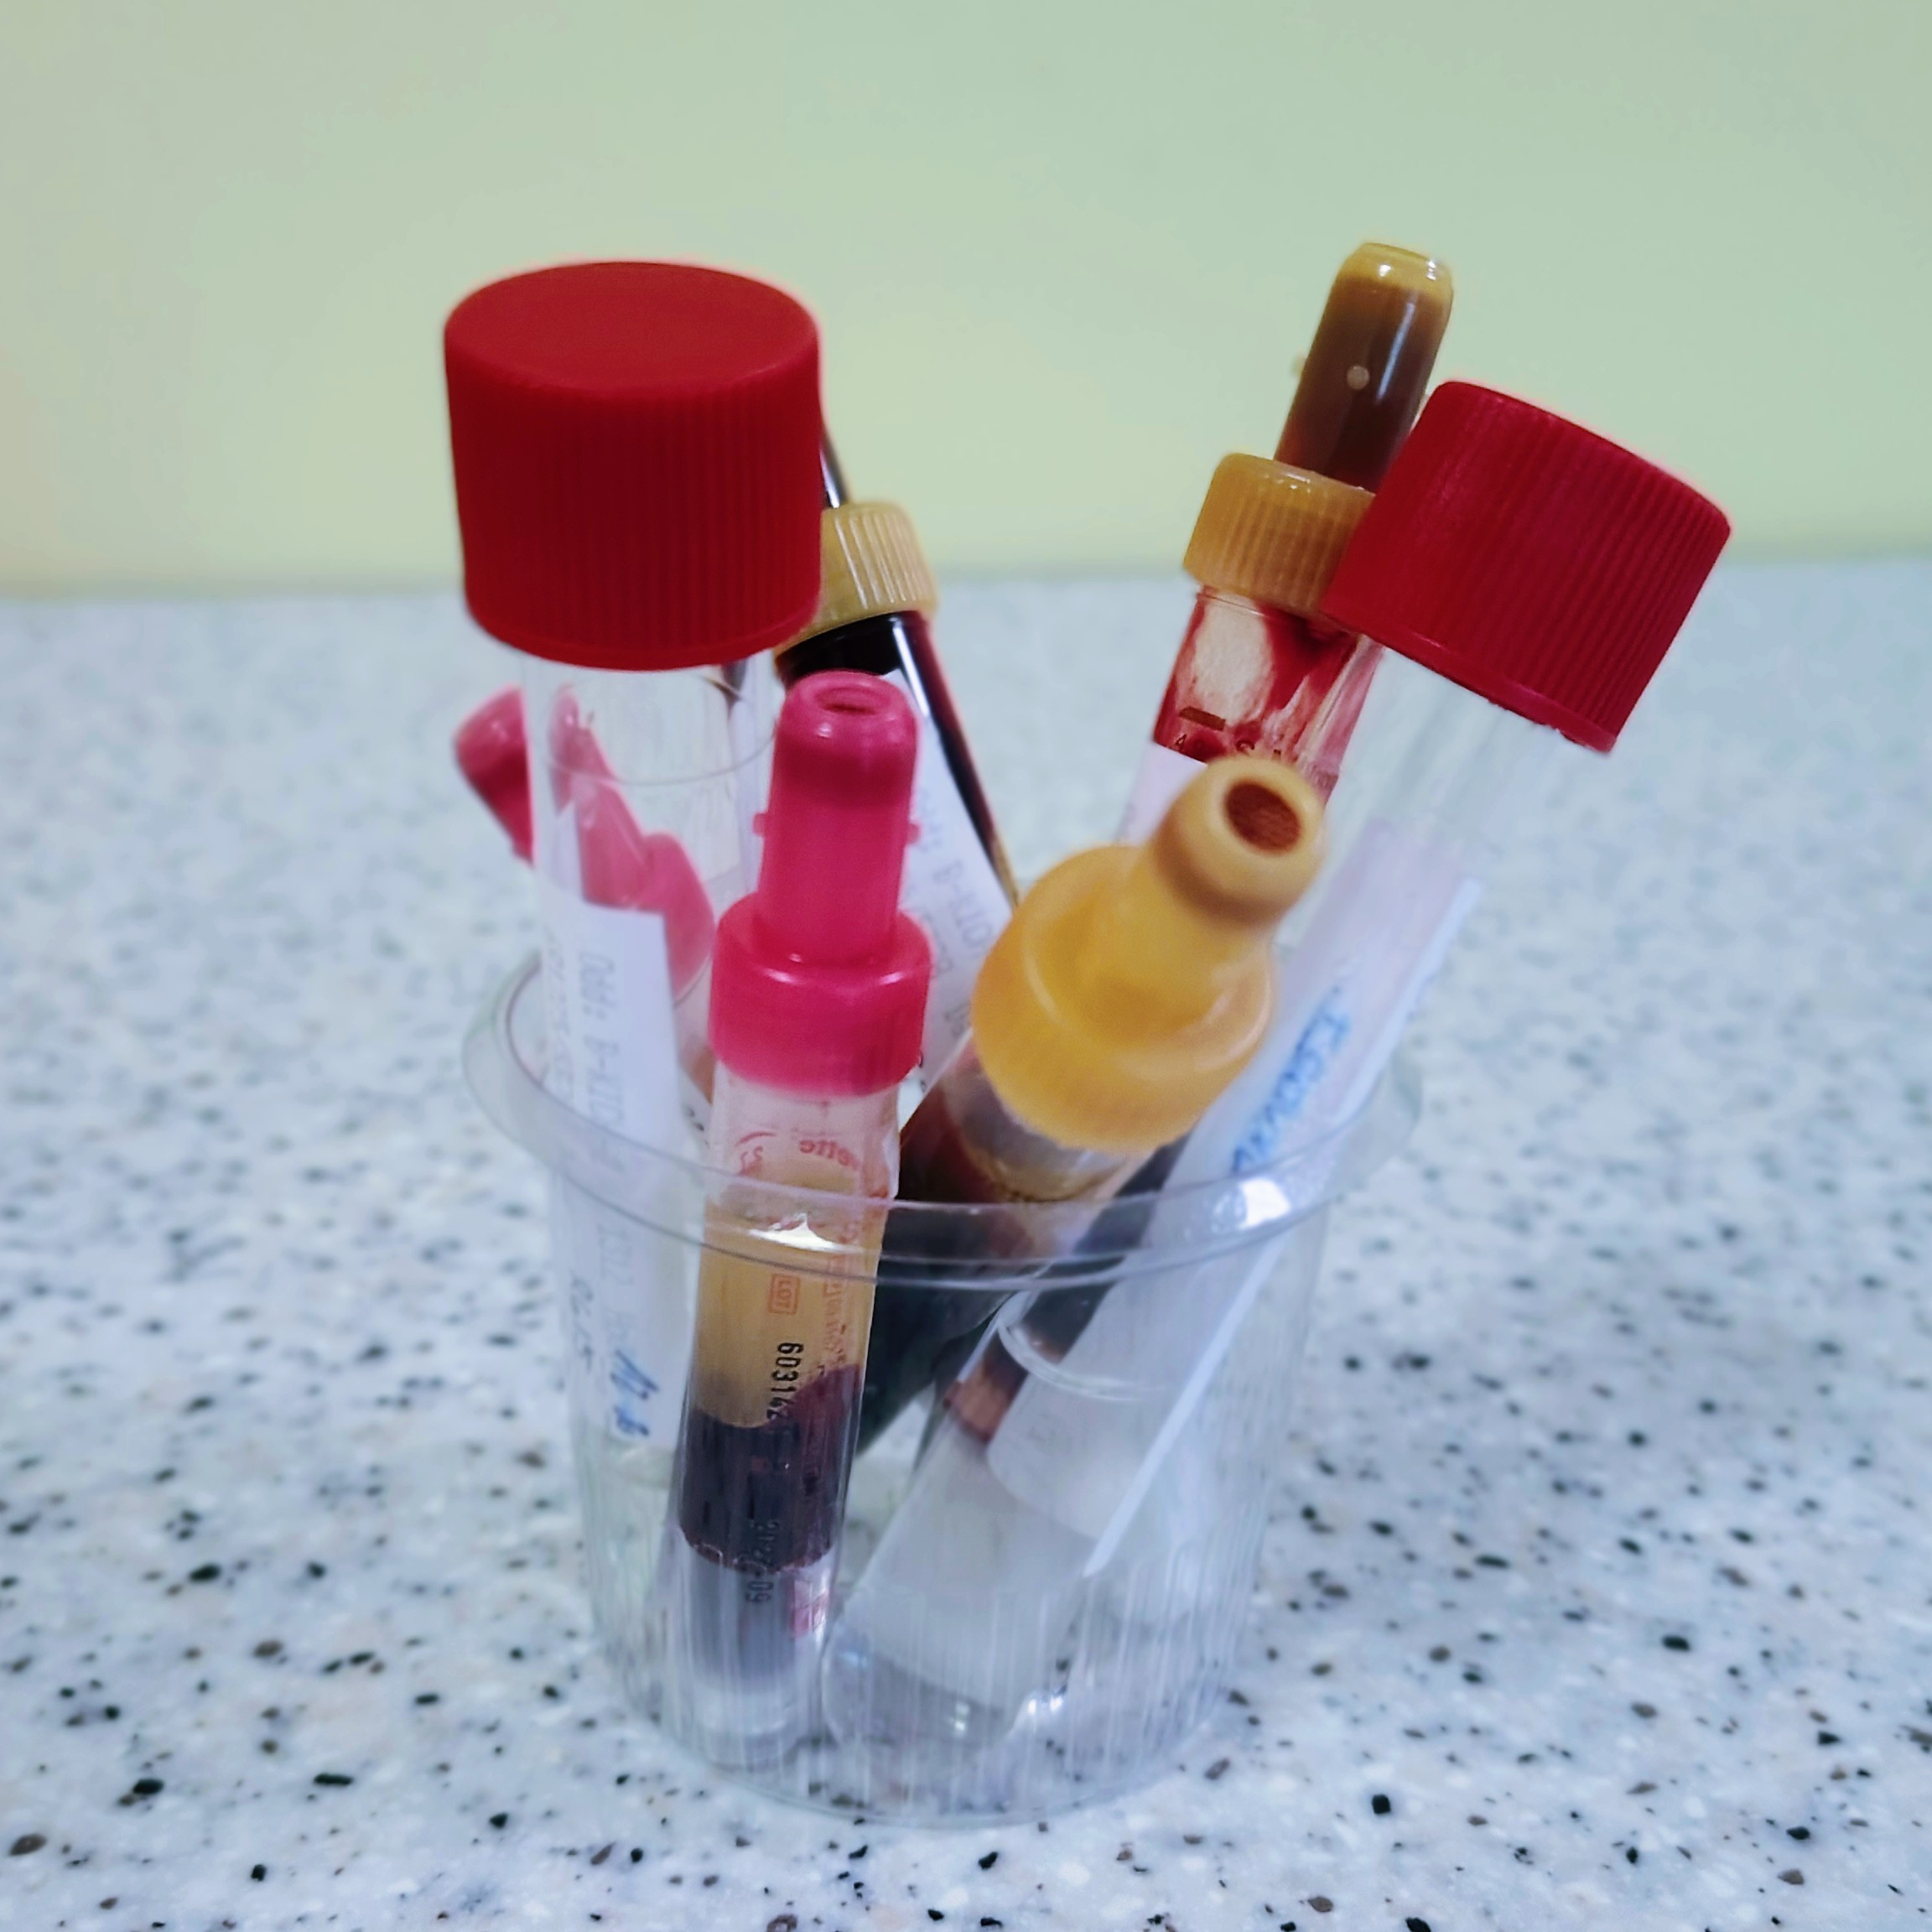
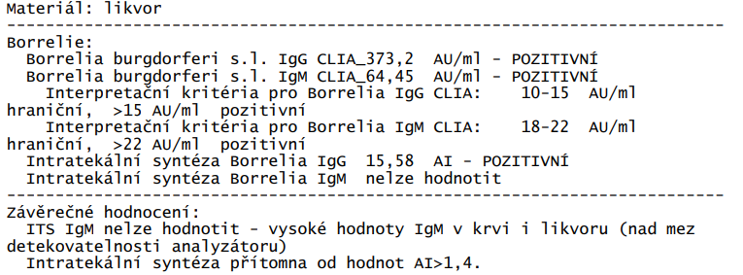
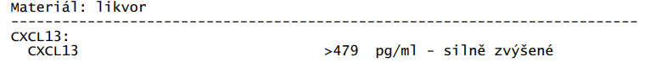
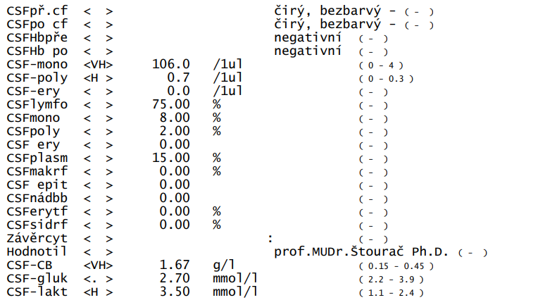
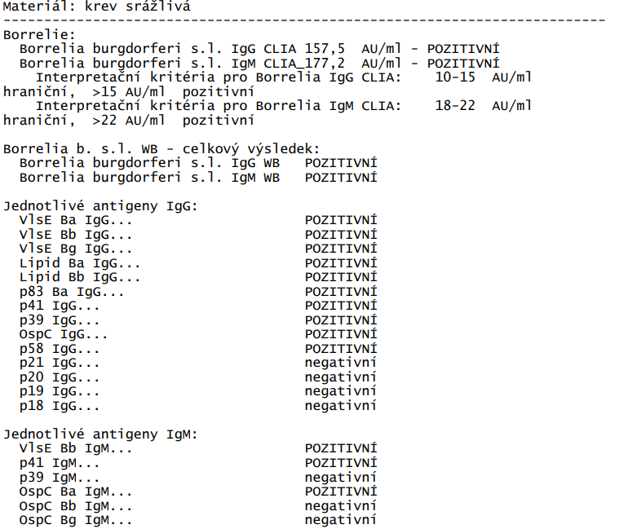
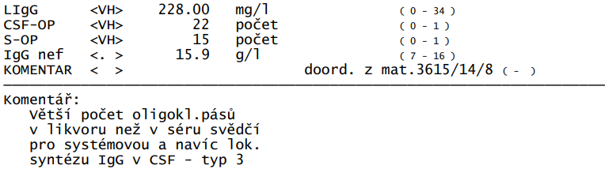
Zde ale například jen dysestezie a parestezie pravého stehna a lýtka

Slide 11
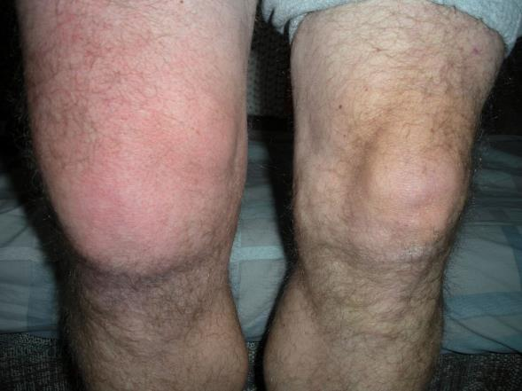
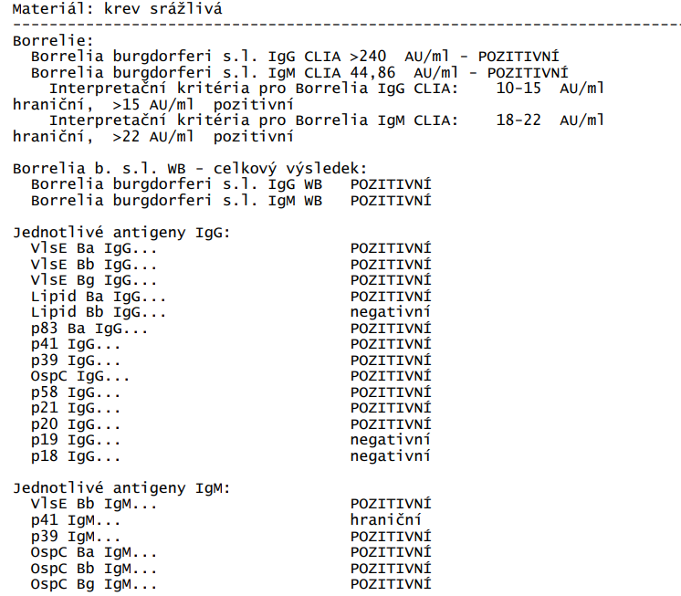

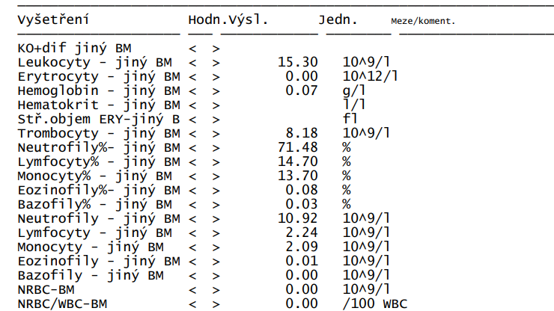
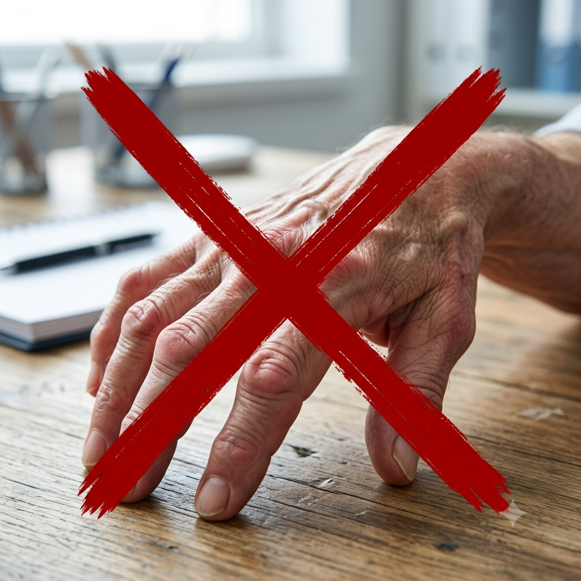
Borreliová artritida
Pokud nebylo erythema migrans, vždy souběžné hledání alternativního vysvětlení.
Off-label: Při trvání potíží po ATB přeléčení hydroxychloroquine ev. nízkodávkovaný methotrexát (15-20 mg/týden)

Slide 12
Borreliová karditida
Obvykle AV blok 1—3. stupně (rychle progredující)
Někdy přítomné známky myoperidikarditidy
Diagnóza per exclusionem → léčit při suspekci, efekt rozhodne
Fibrilace síní ne!

Slide 13
Jiné postižení
Jakékoliv oční postižení či myositida či vaskulitida bez jiných příznaků nelze uzavřít jako LB.
  monoenuritida n. opticus při splnění kritérií pro neuroborreliozu?
Kognitivní deficit či chronické psychiatrické syndromy nejsou specifické.
Únava není specifická pro LB.
Parestézie / dysestezie / polyneuropatie nespecifické pro LB.
Artróza kloubu není specifická pro LB.
Léčbu jiných forem než erythema migrans bych přenechal infektologům.

Slide 14
Léčba
doxycyklin 200mg/den
(není nutný interval 12 hodin, lépe s jídlem, nutné omezit z diety Ca, Mg, Fe, fototoxicita)
amoxicilin 3 x 500-1000mg
fenoxymetylpenicilin (V-PNC) 3 x 1,5MIU
až pokud nelze předchozí, tak klarythromycin / cefuroxim / amoxicilin klavulanát
ceftriaxon i.v. zatím nadále u neuroborreliozy (nebo někdy u kloubních forem)
Délka léčby – kožní formy 10-14 dnů, jiné formy 3-4 týdny
Koncentrace protilátek nekoreluje ani s aktivitou, ani délkou, případně tíží borreliózy a
není hodnotícím parametrem úspěšnosti léčby.
Signifikantní pokles protilátkové odpovědi lze očekávat za několik měsíců, někdy i let.

Slide 15
Časté chyby
Vyšetření odstraněného klíštěte nemá klinický význam.
ATB profylaxe po odstranění nasátého klíštěte není doporučena.
Léčba “protilátek”
ATB nemají efekt na chronické kloubní či neurologické potíže.
Nejčastější chybou je diagnóza na základě izolovaně pozitivních IgM protilátek!
Pokud jsou symptomy ≥ 6 týdnů → jsou nutné IgG

Slide 16
Děkuji za pozornost.
MUDr. Matúš Mihalčin, Ph.D.
Lékařská fakulta Masarykovy Univerzity, Brno
Klinika infekčních chorob, Fakultní nemocnice Brno
Notes:
16

